Slide 1
EPRP - Cvičení II
Penning Ionization

Slide 2
Penning ionization

Slide 3
Penning ionization

Slide 4
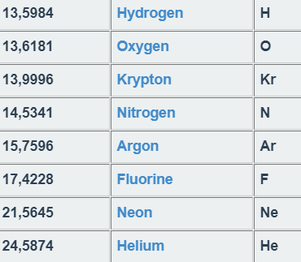
Penning ionization
Ionizační energie

Slide 5
Penning ionization
$Hem$ + Ar → Ar⁺ + He
k_{Ar}(300 K) = 7×10⁻¹¹ cm³s⁻¹
Vypočtěte k_{Ar}(300 K)
Vypočtěte k_{Ar}(100 K)
Při jaké koncentraci argonu poklesne na 300 K koncentrace metastabilů helia za 100 µs na jednu setinu? Jak tomu bude na 100 K?

